Slide 1
SOASIALISASI PANDUAN
GERAKAN LITERASI SEKOLAH
OLEH
Ir. RIA ANDARI, M.Pd
KEPALA DINAS PENDIDIKAN DAN KEBUDAYAAN
KOTA METRO

Slide 2
Hasrat untuk Mengubah Diri
Ketika aku masih muda serta bebas berpikir dengan khayalanku,
aku bermimpi untuk mengubah dunia
Seiring dengan bertambahnya usia dan kearifanku,
Kudapati bahwa dunia tidak kunjung berubah,
maka cita-cita itupun kupersempit
dan kuputuskan untuk hanya mengubah negeriku.
Namun tampaknya itu pun tiada hasilnya.
Ketika usia senja mulai kujelang,
lewat upaya terakhir yang penuh keputusasaan,
kuputuskan untuk mengubah murid-muridku dan keluargaku,
orang-orang yang paling dekat denganku.
Namun alangkah terkejutnya aku,mereka pun tak kunjung berubah

Slide 3
Kini, sementara berbaring di tempat tidur menjelang kematianku, baru kusadari
Andaikan yang pertama-tama kuubah adalah diriku sendiri,
maka lewat memberi contoh membaca setiap hari sebagai panutan, mengembangkan literasi sebagai pijakan, dan menjadi contoh budi pekerti sebagai teladan
mungkin murid-murid dan keluargaku bisa kuubah,
Berkat inspirasi dan dorongan mereka,
kemudian aku menjadi mampu memperbaiki negeriku
dan siapa tahu, bahkan aku juga bisa mengubah dunia.
cf. An Anglican Bishop (1100 A.D), as writen in the crypts of Westminter Abby
(Quoted & published by House of Ideas, 1997)

Slide 4
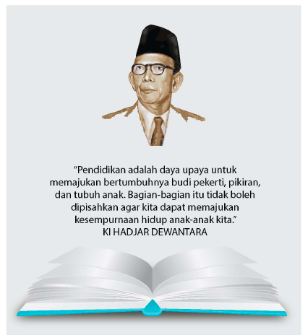

Slide 5
Tujuan
Paham konsep dan tujuan Gerakan Literasi Sekolah (GLS)
Paham prinsip-prinsip pelaksanaan GLS
Paham kegiatan-kegiatan dalam 3 tahapan pelaksanaan GLS
Paham pelaksanaan monitoring dan evaluasi GLS

Slide 6

LITERASI
Literasi dalam konteks GLS merupakan kemampuan mengakses, memahami, dan menggunakan informasi secara cerdas .

Slide 7
KOMPONEN LITERASI
Literasi Dini
(Early Literacy)
kemampuan untuk menyimak, memahami bahasa lisan, dan berkomunikasi melalui gambar dan tutur yang dibentuk oleh pengalaman berinteraksi dengan lingkungan sosial di
rumah.
Literasi Dasar
(Basic Literacy)
kemampuan untuk mendengarkan, berbicara, membaca, menulis, dan menghitung (counting) berkaitan dengan kemampuan analisis untuk memperhitungkan (calculating), mempersepsikan informasi (perceiving), mengomunikasikan, serta menggambarkan informasi (drawing) berdasarkan pemahaman dan pengambilan kesimpulan pribadi.
Literasi Perpustakaan
(Library Literacy)
Kemampuan memahami cara membedakan bacaan fiksi dan nonfiksi, memanfaatkan koleksi referensi dan periodikal, memahami Dewey Decimal System, menggunakan katalog dan indeks, hingga memiliki pengetahuan dalam memahami informasi ketika sedang menyelesaikan sebuah tulisan, penelitian, pekerjaan, atau mengatasi masalah

Slide 8
KOMPONEN LITERASI
kemampuan mengetahui berbagai bentuk media yang berbeda seperti media cetak, media elektronik (media radio, media televisi), media digital (media internet), dan memahami tujuan penggunaannya
Literasi Visual
(Visual Literacy)
pemahaman tingkat lanjut antara literasi media dan literasi teknologi dengan memanfaatkan materi visual dan audio-visual secara kritis dan bermartabat.
Literasi Media
(Media Literacy)
Literasi Teknologi
(Technology Literacy)
kemampuan memahami kelengkapan yang mengikuti teknologi seperti peranti keras (hardware), peranti lunak (software), serta etika dan etiket dalam memanfaatkan teknologi.
kemampuan memahami teknologi untuk mencetak, mempresentasikan, dan mengakses internet.

Slide 9

GERAKAN LITERASI SEKOLAH (GLS)
Sebuah upaya yang dilakukan secara menyeluruh dan berkelanjutan untuk menjadikan sekolah sebagai organisasi pembelajaran yang warganya literat sepanjang hayat melalui pelibatan publik.
TUJUAN GLS
Menumbuhkembangkan budi pekerti peserta didik melalui pembudayaan ekosistem literasi sekolah agar mereka menjadi pembelajar sepanjang hayat.

Slide 10
Prinsip-prinsip Literasi Sekolah
Sesuai dengan tahapan perkembangan peserta didik berdasarkan karakteristiknya
Dilaksanakan secara berimbang; menggunakan berbagai ragam teks dan memperhatikan kebutuhan peserta didik
Berlangsung secara terintegrasi dan holistik di semua area kurikulum
Kegiatan literasi dilakukan secara berkelanjutan
Melibatkan kegiatan kecakapan berkomunikasi lisan
Mempertimbangkan keberagaman

Slide 11
Strategi Membangun Budaya Literasi
mengondisikan lingkungan fisik ramah literasi
mengupayakan lingkungan sosial dan afektif
mengupayakan sekolah sebagai lingkungan akademik yang literat

Slide 12

Tiga Tahap Pelaksanaan Literasi Sekolah
Meningkatkan kemampuan literasi di
semua mata pelajaran: menggunakan
buku pengayaan dan strategi
membaca di semua mata pelajaran
(ada tagihan akademik)
Meningkatkan kemampuan literasi melalui kegiatan menanggapi buku pengayaan (ada tagihan nonakademik)
III
Pembelajaran
Penumbuhan minat baca melalui kegiatan 15 menit membaca (Permendikbud 23/2015)
II
Pengembangan
I
Pembiasaan

Slide 13
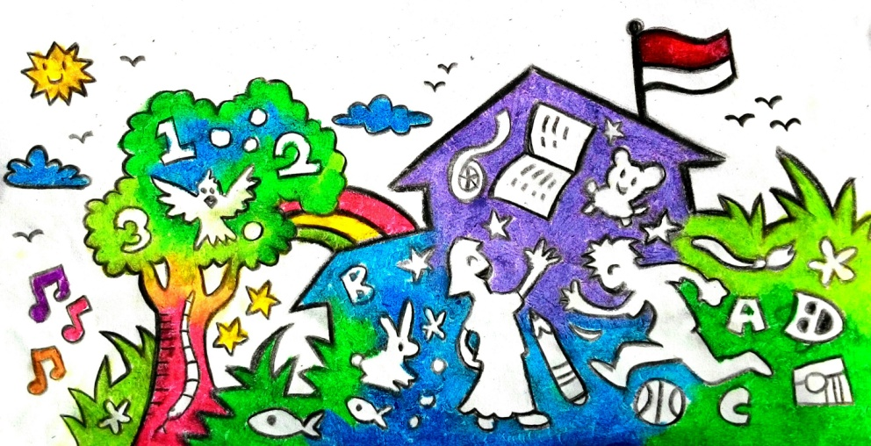
Penumbuhan minat
baca melalui kegiatan
Membaca 15 menit
(Permendikbud 23/2015)
I
PEMBIASAAN
Kegiatan membaca
Menata sarana dan lingkungan kaya literasi
Menciptakan lingkungan kaya teks
Memilih buku bacaan
Pelibatan publik

Slide 14
TAHAP I
PEMBIASAAN
tujuan
prinsip
jenis kegiatan
indikator

Slide 15
TAHAP II
PENGEMBANGAN
tujuan
prinsip
jenis kegiatan
indikator

Slide 16
TAHAP III
PEMBELAJARAN
tujuan
prinsip
jenis kegiatan
indikator

Slide 17
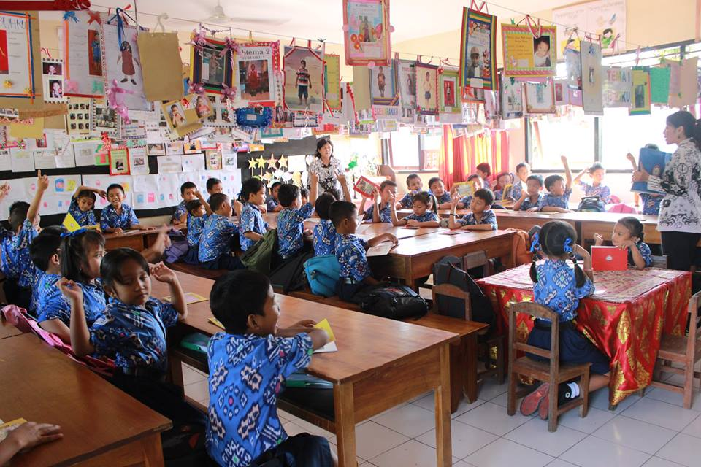
Guru yang Literat
1. gemar membaca;
2. menjadi teladan membaca;
3. menciptakan lingkungan yang
kaya literasi;
4. menjadikan kegiatan
membaca menyenangkan;
5. memperlakukan seluruh peserta
didik dengan baik;
6. menyesuaikan kegiatan
membaca dengan gaya belajar
peserta didik yang unik; dan
7. meningkatkan profesionalisme.

Slide 18
Monitoring dan Evaluasi
Kementerian Pendidikan dan Kebudayaan
Direktorat Teknis
Lembaga Penjaminan Mutu Pendidikan
Dinas Pendidikan Provinsi
Dinas Pendidikan Kabupaten/Kota
Satuan Pendidikan

Slide 19
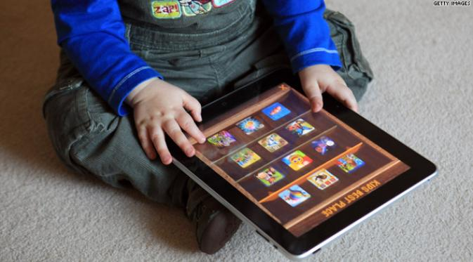


TERIMA KASIH
Sumber : Direktorat Pembiaan Sekolah Menengah Pertama

